Slide 1
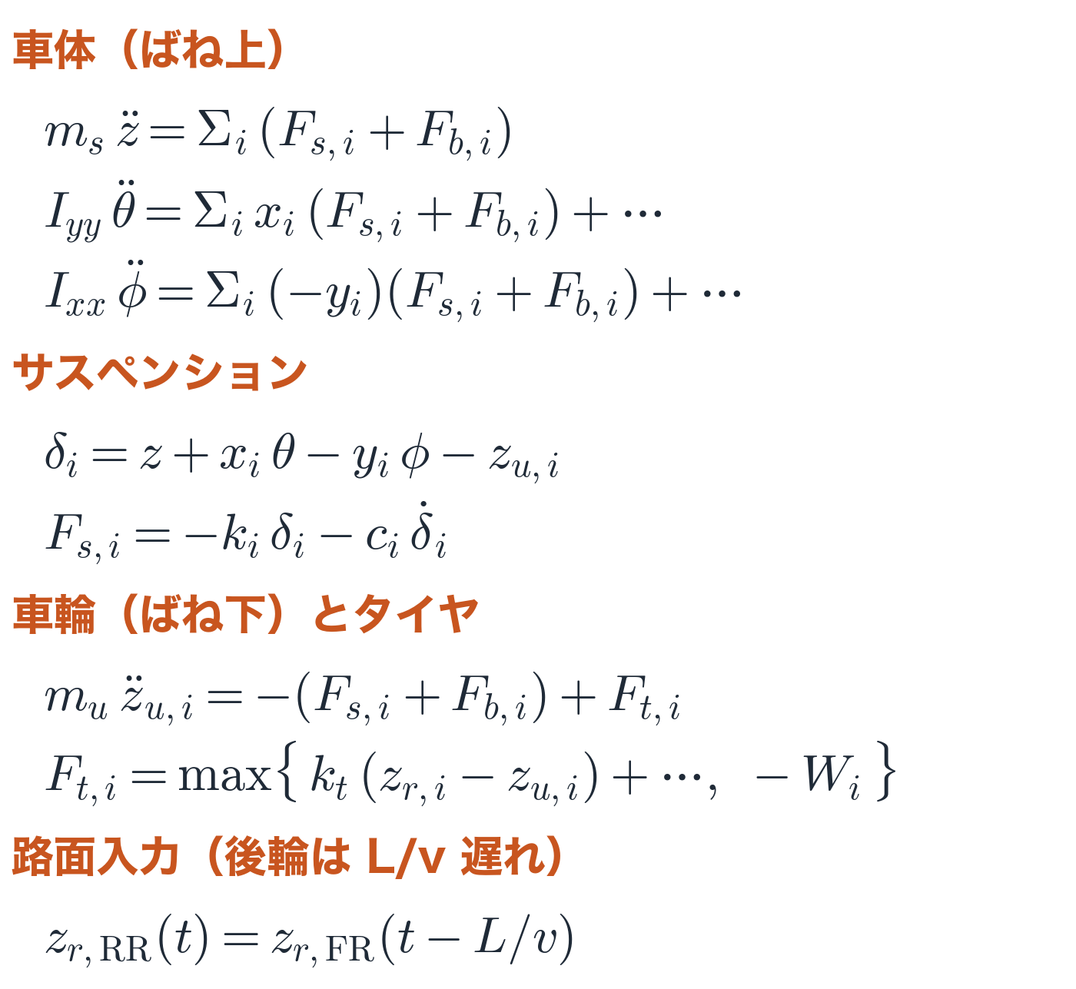
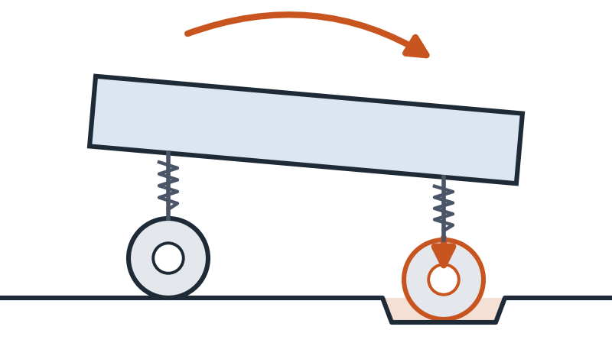
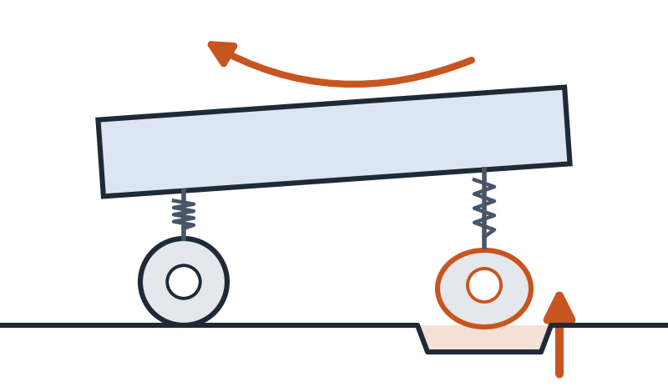
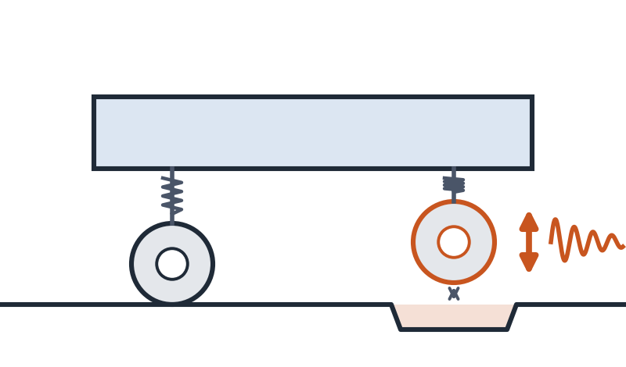
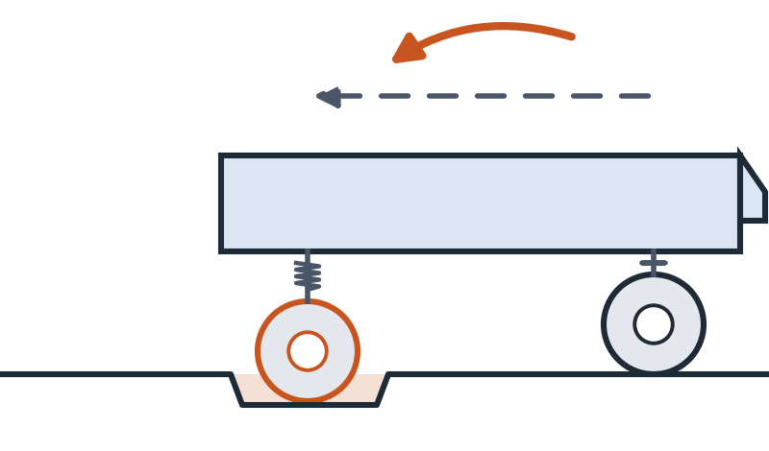
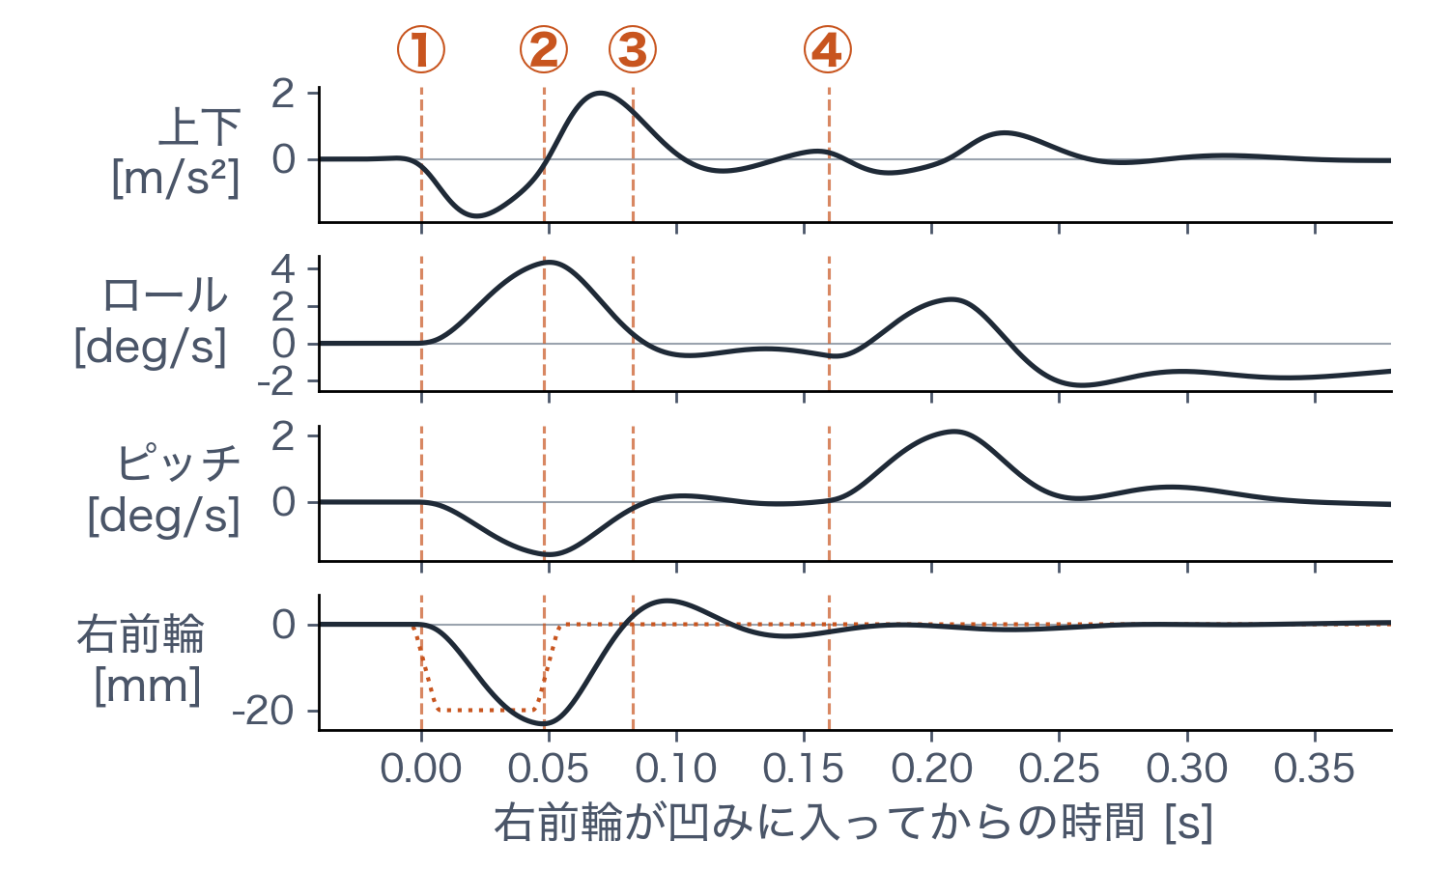
片側の路面入力による異常振動のモデル化
片輪が凹みを踏むと、左右の入力の差がロールを生み、凹みの縁がばね下を約 11 Hz で揺らす
振動による車両応答
物理モデル（7 自由度フルカー）
CAN/IMU に現れる特徴
右前輪 → 右後輪が凹みを通過（モデル計算）
IMU ロール角速度
片側入力で大きく出る。最初の向きで、側と凹み・突起が分かる
IMU ピッチ角速度
① 右輪が落ちる
② 奥の縁に当たる
前輪で機首下げ → L/v 後に後輪で機首上げ（凹みの場合）
IMU 上下加速度
縁で大きなピーク。ばね下の約 11 Hz の揺れが続く
③ ばね下が揺れる
④ 後輪が続く（L/v 後）
CAN 輪速（4 輪）
当たった側の輪速が揺れる。前輪 → 後輪の時間差 ≈ L/v
要点 ロールを起こすのは左右の入力の差。左右が同じならロールは 0
固有振動数 車体 1.3〜1.7 Hz、ばね下 約 11 Hz
片側か両側かの目安
F_s, F_b, F_t：サスペンション・スタビライザー・タイヤの力。−W_i で頭打ち＝タイヤが浮く
ロール/上下の比と輪速の左右差。両側同時なら比 ≈ 0
Notes:
左：右前輪が凹みを通るときの時間順のメカニズム（①〜③は後ろから見た正面図、④は側面図）と、既存の 7 自由度フルカーモデルで計算した応答。計算条件は深さ 2 cm・長さ 0.8 m（縁は 5 cm で立ち上がる）の凹みを 60 km/h で通過、車両パラメータは既定値。この条件ではタイヤは浮かない。③のばね下の揺れはモデルでは 1 周期ほどで収まるが、実測では 0.5〜1.5 秒続く。中央：代表的な運動方程式（長い項は「…」で省略）。右：片側入力のとき CAN/IMU に現れると期待される特徴（理論上の整理で、実測例は次のスライド）。

